Slide 1
打破无尽的重复
Notes:
本PPT模板部分元素使用了幻灯片母版制作。如果需要修改，点击-视图-幻灯片母版-修改；完成后关闭编辑母版即可。

Slide 2

怎样防止密码被暴力破解呢？

Slide 3
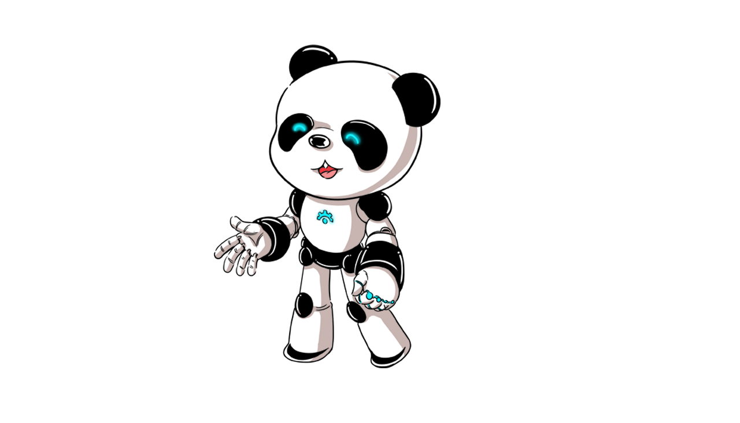
目 录
01
语句的认识
数字的猜测
02
03
思维拓展

Slide 4
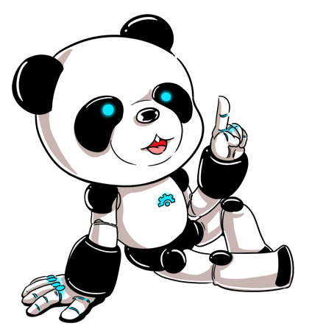
1. 语句的认识

Slide 5
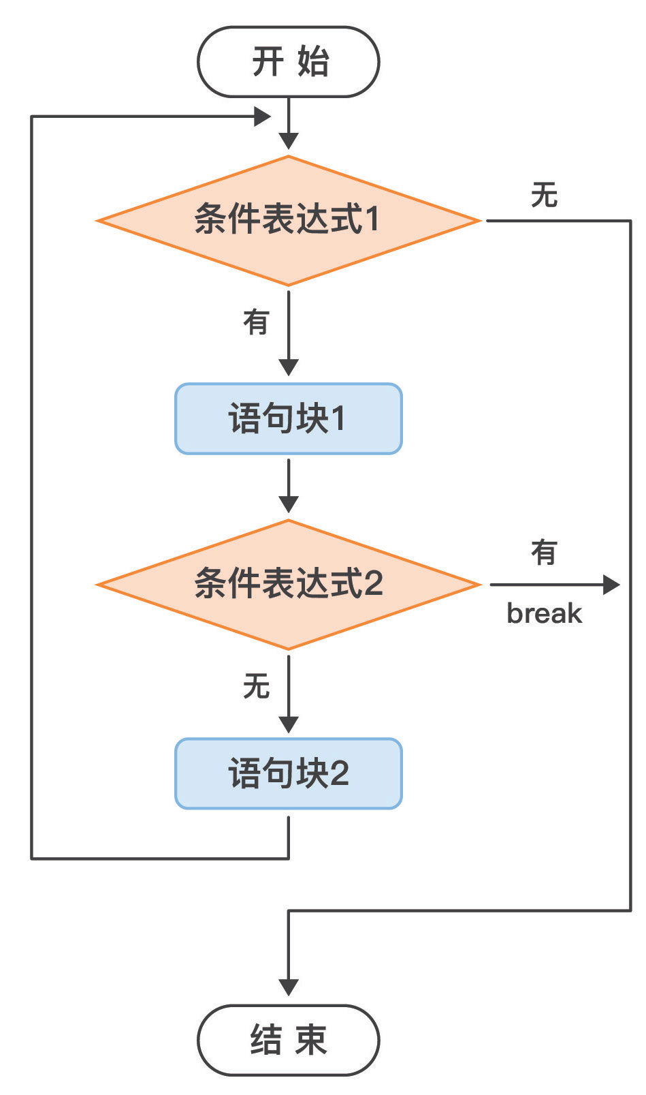
1.1 break语句
break语句用来终止循环语句，即循环条件没有False条件或序列还没被完全递归完，也会停止执行循环语句。 break语句的工作流程如图所示：

Slide 6
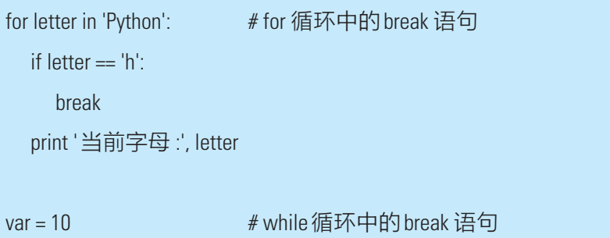
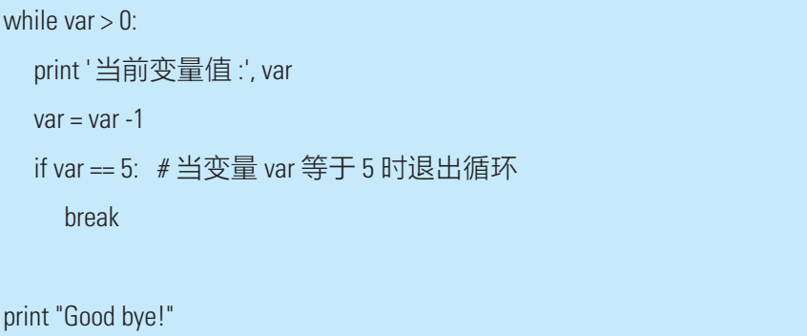
1.1 break语句
break语句可以用在while和for循环中。如果使用在嵌套循环中，break语句将停止执行最深层的循环，并开始执行下一行代码。如图：
想一想，两处break 语句执行会后应该得到什么样的输出。在IDLE工具中录入这段代码，执行后验证一下结果。

Slide 7
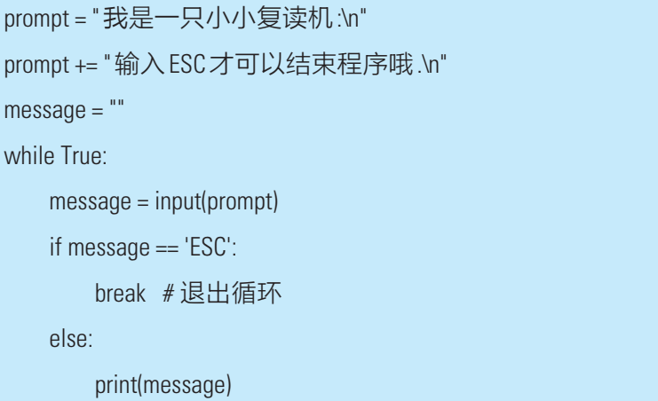
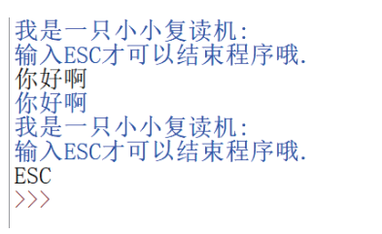
1.1 break语句
编程练习：使用break退出循环
示例程序代码
运行结果

Slide 8
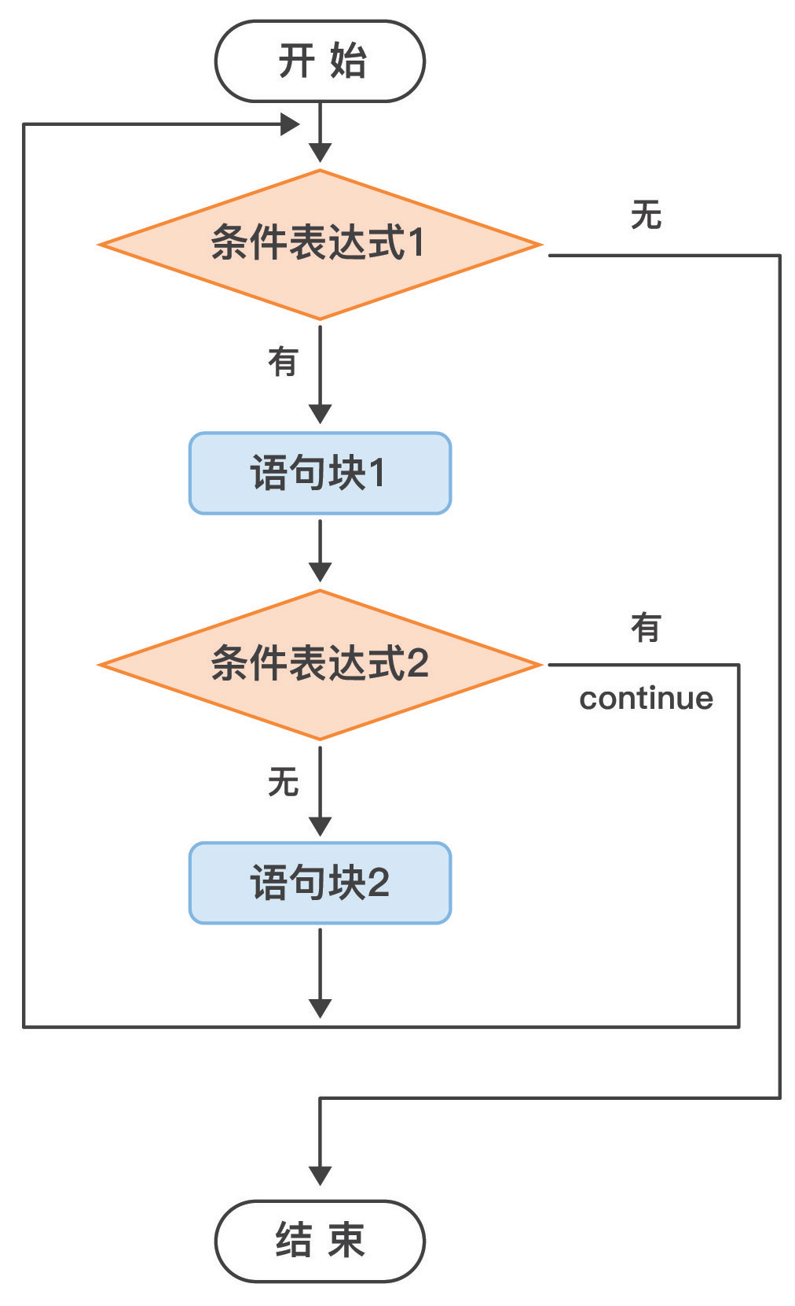
1.2 continue语句
continue 语句用来告诉Python跳过当前循环的剩余语句，然后继续进行下一轮循环。continue语句的工作流程如图所示。

Slide 9
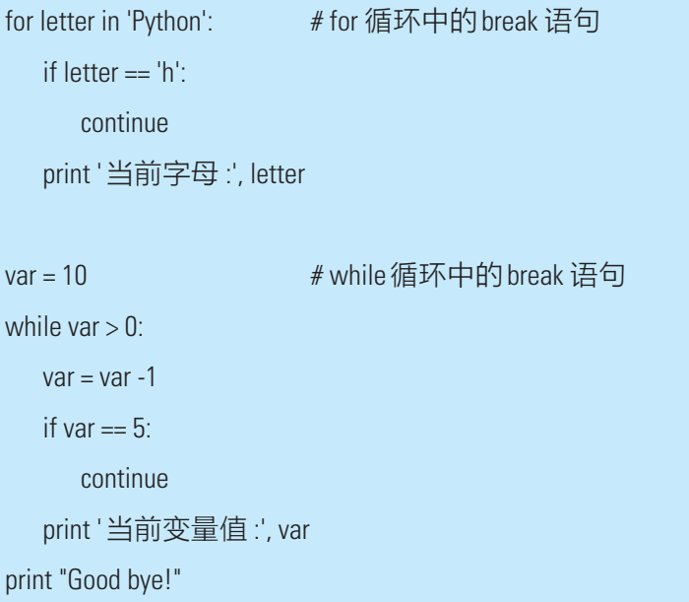
1.2 continue语句
对比两个语句流程图可以看出，continue 语句用来跳出本次循环，而break跳出整个循环。continue语句也是可以用在while和for循环中。
想一想，程序执行会后又会得到什么样的输出。在IDLE工具中录入这段代码，执行后验证一下结果。

Slide 10
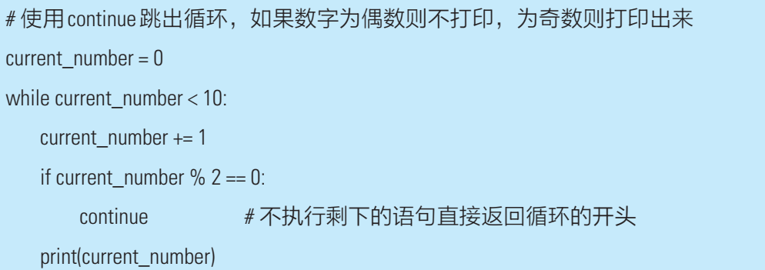
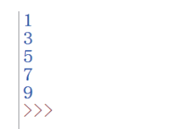
1.2 continue语句
编程练习：使用continue语句，实现打印奇数功能
示例程序
程序运行结果

Slide 11

1.3 pass语句
pass 是空语句，不做任何事情，也叫占位语句，使用它是为了保持程序结构的完整性。比如，在程序设计过程中，对于个别处理逻辑还待确定的程序段，可以用 一个pass语句代替，保持编程过程的连续性。
pass语句的存在，不改变程序的处理逻辑，不影响程序功能的正常运行。 pass 语句可以应用于程序调试过程，对可疑之处暂时用pass 语句代替，有助于确诊问题。

Slide 12
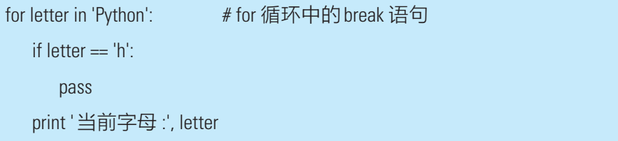
1.3 pass语句
在 Python3.x 的时候 pass 可以写也可以不写
想一想，程序执行会后会得到什么样的输出。在IDLE工具中录入这段代码，执行后验证一下结果。

Slide 13
2. 数字的猜测

Slide 14
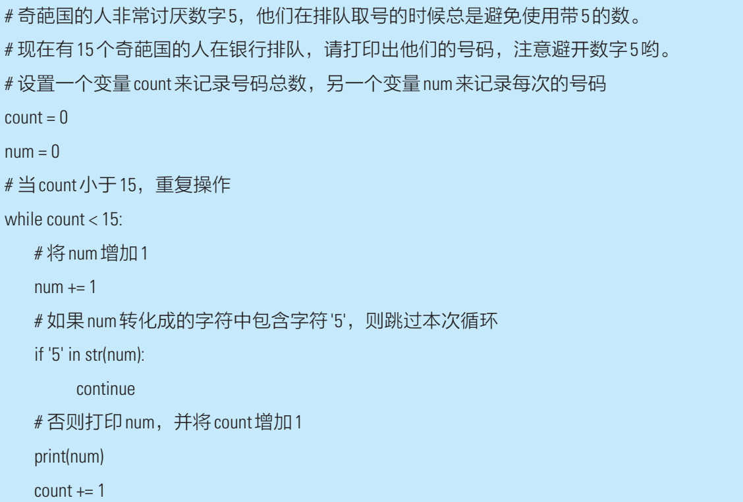
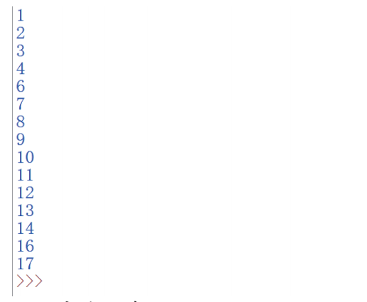
2.1 奇葩国号码
根据人们的喜好，生成一串号码，要求避开人们忌讳的数字
参考程序代码
程序运行结果

Slide 15

2.2 猜数字
任务描述
利用while循环，使用random库产生随机数字，当密码长度拼接至3时，使用break跳出循环，随机生成3位无数字重复的密码，并将密码打印出来。然后对生成的密码进行猜测，如果猜错则继续猜测，猜对或输入ESC则结束程序。

Slide 16
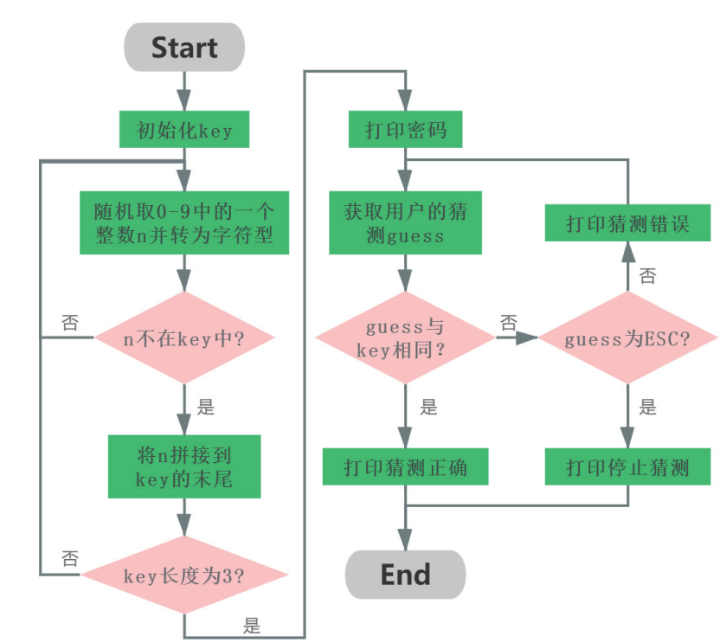

2.2 猜数字

Slide 17
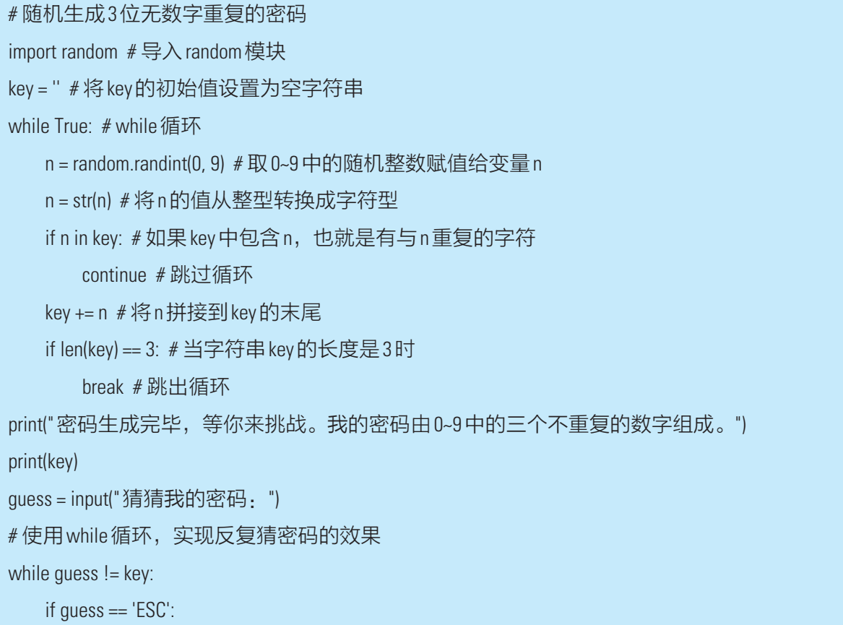
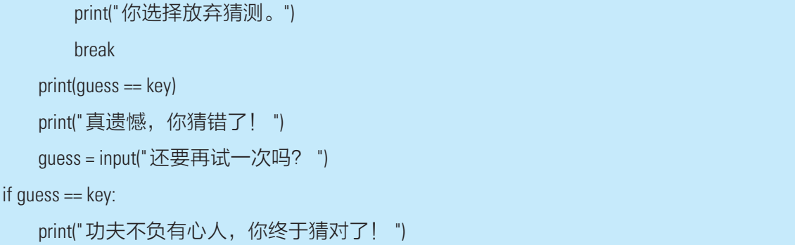
2.2 猜数字
参考代码

Slide 18
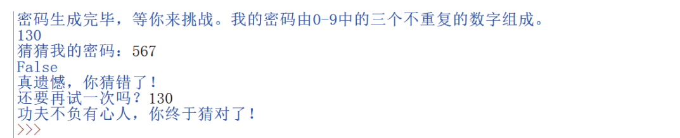
2.2 猜数字
运行结果

Slide 19
3. 思维拓展

Slide 20
3.1 bug的控制
软件的bug，狭义上是指软件程序的漏洞或缺陷，广义上还包括测试过程或用户使用阶段所发现和提出的软件待改进的细节，包括设计上与需求文档存在差异的功能等。
任何软件在发布时都不可能是零bug，很多情况下新发布的软件会存在着较多的bug。评价软件开发的优劣有一些标准。软件能力成熟度模型是一种对软件组织在定义、实施、度量、控制和改善其软件过程的实践中各个发展阶段的描述形成的标准。

Slide 21
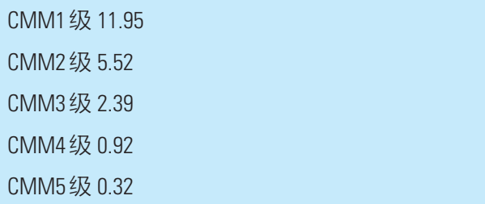
3.1 bug的控制
CMM是一种用于评价软件承包能力并帮助其改善软件质量的方法，侧重于软件开发过程的管理及工程能力的提高与评估。 CMM分为五个等级：一级为初始级，二级为可重复级，三级为已定义级，四级为已管理级，五级为优化级。
其中，在软件过程管理中， CMM规范了软件开发质量的标准之一为:
（ bug个数/千行源代码）：

Slide 22
3.2 如何 Debug
对于初学者来说，调试程序的技术手段还不熟悉，可多从等方面入手。
（1）学会看报错信息
程序bug的出现，一般是在程序运行时才发现的。这个时候，开发环境或程序运行界面都会中断并显示报错信息。第一时间应该去仔细查看报错信息，定位到报错的位置和分析出错原因
由于报错信息都是以英文显示，很多初学者怕看报错信息。这方面的困难应该尽早克服，应该学会从报错信息寻找问题线索。如果因为报错信息常含有专业性词汇而读不懂，可以通过搜索引擎去查询，寻求答案。
当然，程序bug不一定就在报错位置，但是一般都与该位置相关。可以去检查相关联的结构体或表达式，比如括号或引号对、缩进块、变量的一致性等，去寻找问题的根源。

Slide 23

3.2 如何 Debug
（2）观察和分析非语法错误
对于非语法错误，不能直接发现错误。可以充分利用print语句输出变量或表达式在各个运算阶段的值，有助于发现编程过程中存在的逻辑错误。例如，在程序的各个分支增加一些print输出，有助于发现哪些路径没有经过，哪些循环层次没有遍历；多利用print输出各变量或表达式的值，有助于发现运算中的设计错误。

Slide 24
3.2 如何 Debug
（3）选用调试功能强的软件集成开发环境（ IDE）
软件集成开发环境（ IDE）对编写程序和调试程序都是很有帮助的，比如保留字的提示、拼写错误、缩进对齐错误等， IDE都可以直接给出高亮指示或动态提示。功能强大的IDE还有动态帮助甚至自动补全代码的能力，可以减少很多拼写错误。

Slide 25

小结
语句的认识
break语句、continue语句、pass语句
数字的猜测
奇葩国号码、猜数字

Slide 26

猴子分桃
5只猴子一起摘了一堆桃子，因为太累了，它们商量决定，先睡一觉再分。过了不知多久，来了一只猴子，它见别的猴子没来，便将这1堆桃子平均分成5份，结果多了1个，就将多的这个吃了，拿走其中的1堆。又过了不知多久，第2只猴子来了，它不知道有1个同伴已经来过，还以为自己是第1个呢，于是将地上的桃子堆起来，平均分成5份，发现也多了1个，同样吃了这1个，拿走其中的1堆。第3只、第4只、第5只猴子都是这样……。问这5只猴子至少摘了多少个桃子？第5只猴子走后还剩多少个桃子？

Slide 27
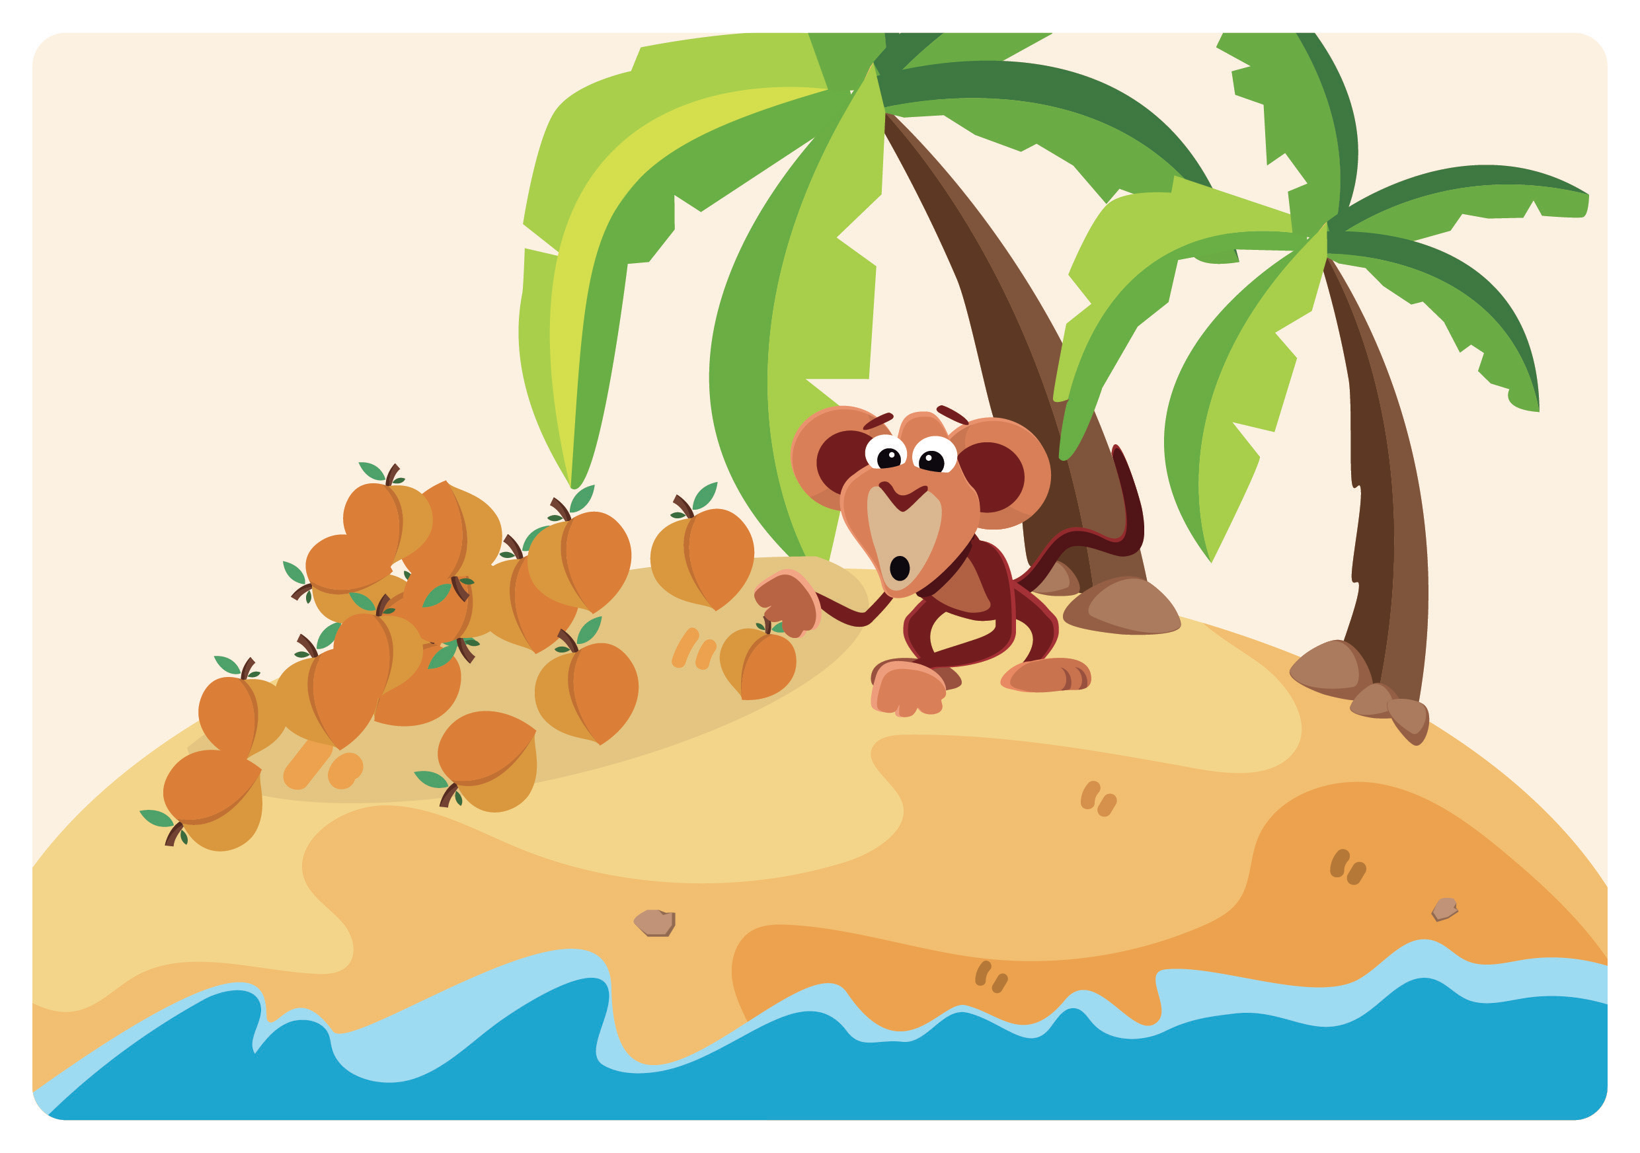
课后作业
请利用循环结构及终止控制方法设计分桃程序，先画出程序流程图，然后完成Python编程。在IDLE中完成调试并运行出计算结果。

